Slide 1

Maestría en Inteligencia Artificial Aplicada
Curso: Ciencia y analítica de datos
Reto_Entrega2
Datos de calidad del agua de sitios de monitoreo de aguas subterraneas
Andres Javier Galindo Vargas - A01793927
Carlos Jesús Peñaloza Julio - A01793931

Slide 2
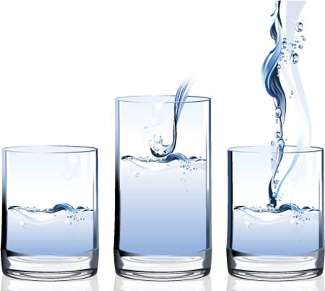
Descripción del problema y objetivo que se busca:
Problema de clasificacion de agua en base a una serie de variables que son resposibles de su calidad.
Objetivo clasificar y visualizar la calidad del agua mediante algorimos Decision trees y Random Forest enfocado hacia su variable objetivo en este caso el semaforo
Procesos y Gestión Hídrica

Slide 3
Desarrollo del Ejercicio
Lectura del Dataset Pandas
DataSet : Datos_de_calidad_del_agua_de_sitios_de_monitoreo_de_aguas_subterraneas_2020
Lectura del
dataset
Evaluación de estadistica Descriptiva
Limpieza de datos nulos
Imputacion de los datos
Limpieza de
Datos
Selección de variables numericas y categoricas
Conversión de datos Flotantes
Escalamiento de datos
Transformacion de datos
Tratamiento, Análisis y Calidad del Agua
Implementacion Decision trees
Implementacion Random Forest.
Clasificador
Exactitud
Implementacion de
Modelos y metricas

Slide 4
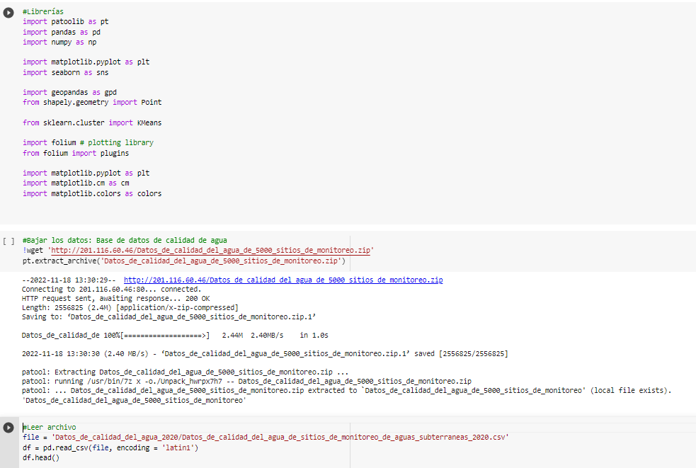
Lectura Del Dataset
Import de librerias
Lectura del Dataset

Slide 5
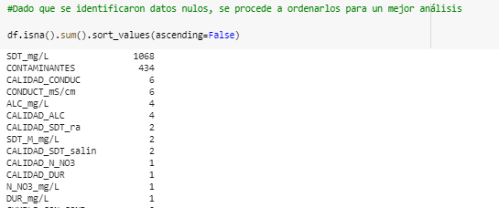
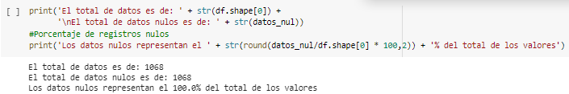
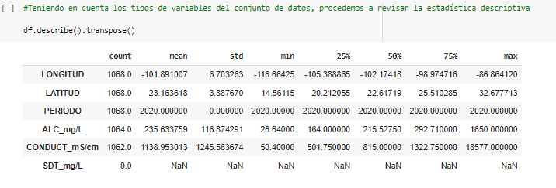
Limpieza de Datos
Datos
Evaluación de estadistica descriptiva
Limpieza de datos nulos
Imputacion de los datos

Slide 6
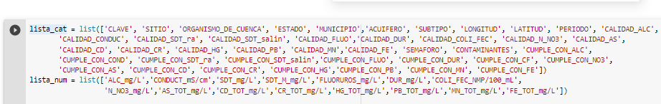
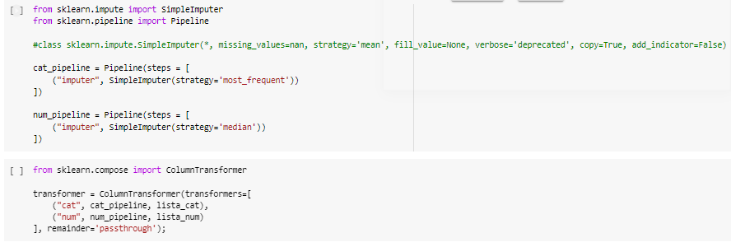
Tratamiento, Análisis y Calidad del Aguael Agua
Datos
Selección de variables numericas y categoricas
Conversión de datos Flotantes
Escalamiento de datos
Transformacion de datos

Slide 7
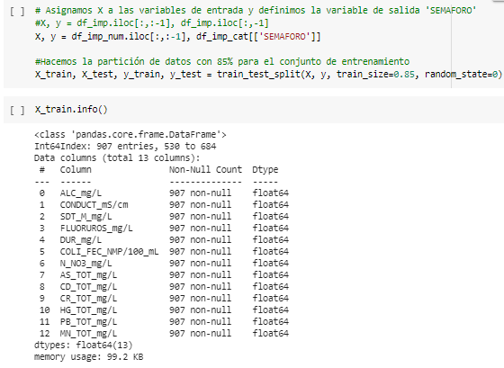
Implementacion de
Modelos y metricas
Implementacion Decision trees
Implementacion Random Forest.
Clasificador
Exactitud

Slide 8
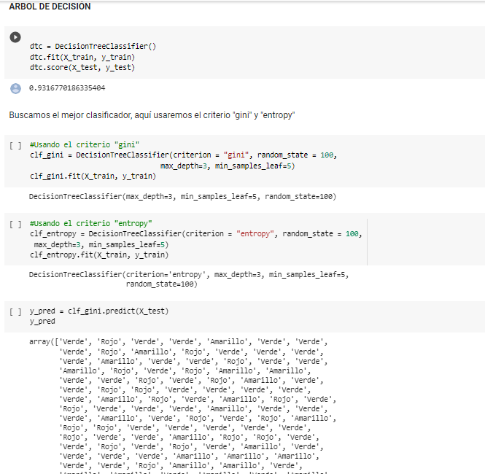
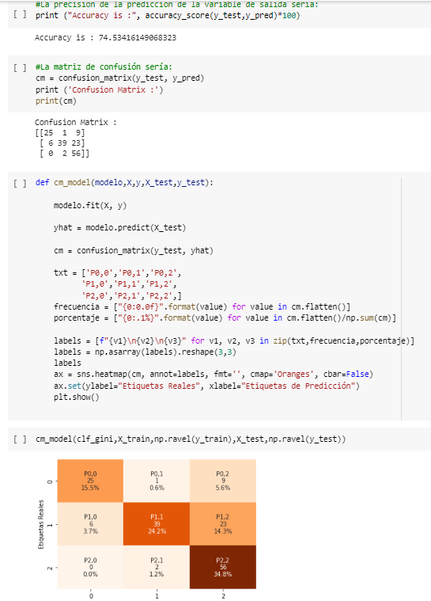

Slide 9
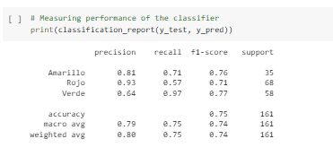
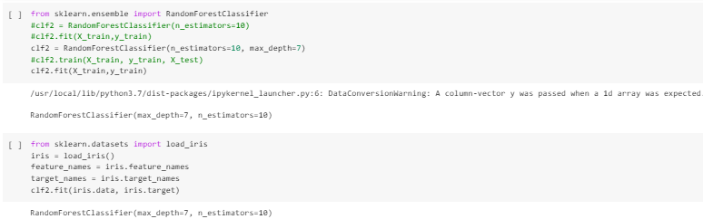
Precision
RANDOM FOREST

Slide 10
Conclusiones

